Slide 1
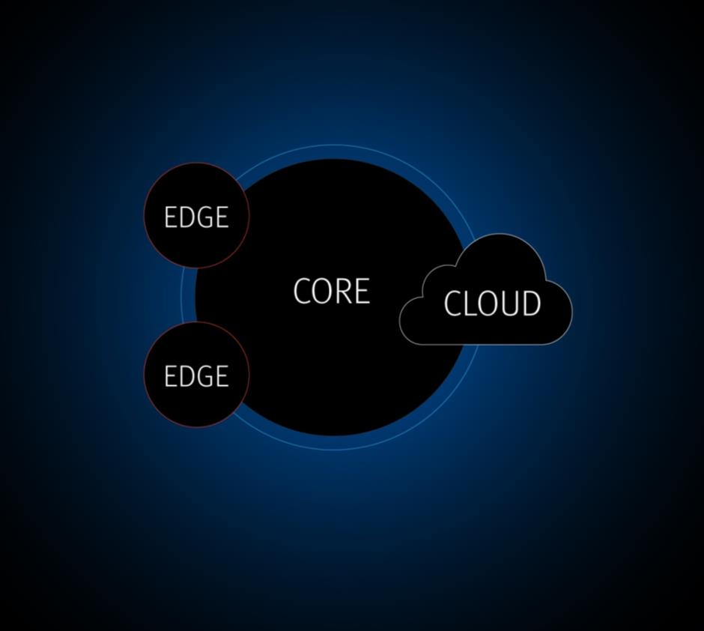

EMC 数据湖解决方案
Data lake 2.0
Yang.feng@isilon.com
13811460154
1

Slide 2


议程
数据湖1.0 回顾
数据湖2.0 策略
新发布:
Edge, CoRE, CLOUD

Slide 3


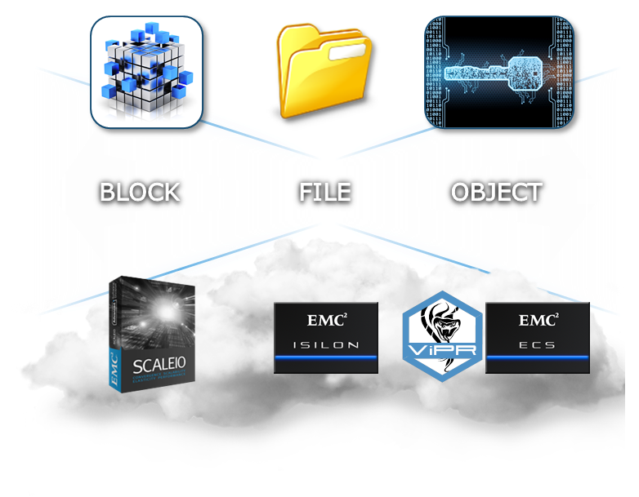









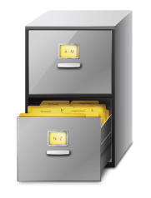




EMC Scale-Out Data Lake Foundation
TRADITIONAL WORKLOADS
统一数据接收中心
NEXT-GEN WORKLOADS
NAS
DAS
18TB~50PB
单一文件系统
AD、LDAP用户安全控制
60秒钟添加节点
不影响应用执行
可达200GB/s的吞吐量
可达375万OPS（SMB）
Openstack Swift支持
Object/API支持
File Shares
Analytics
SAN
CLOUD
HPC
Mobile
TAPE
OBJECT
Backup/Archive
Cloud Apps
© Copyright 2014 EMC Corporation. All rights reserved.
© Copyright 2014 EMC Corporation. All rights reserved.
3

Slide 4





单入多出 协议共享
文件共享
大数据分析
FTP
HDFS
FILE
性能需求
OLTP/吞吐量
SMB
OBJECT
移动访问
FILE
NFS
SWIFT
备份/归档
云业务
NDMP
S3

Slide 5




增长
无处不在

Slide 6


到
从
数据湖
1.0
2.0
单个存储
多协议访问
单个
数据中心
全局
可控
单一位置
分析

Slide 7
数据湖泊
边缘
需要
进化
边缘
核心
边缘

Slide 8

边缘
边缘存储的挑战
容量需求低 混乱的管理 数据格式不一致 难以管控 令人失望的生产率
核心
边缘
边缘
边缘
边缘

Slide 9




重新定义边缘存储
软件定义存储 商用（x86）硬件 基于VMware ESX Hypervisor vCenter整合 所有的OneFS数据服务和协议 可扩展至36TB 生产环境按集群授权许可 非生产环境免费使用
Access Locally
AT the edge

Slide 10




IsilonSD Edge 部署
…
客户端 0
App 1
客户端 1
App 2
客户端 N
网络
NFS / SMB/ HTTP / HDFS / Swift / etc.
01010 101001001001011 001010101
01010 101001001001011 001010101
01010 101001001001011 001010101
01010 101001001001011 001010101
ESXi
ESXi
ESXi
ESXi
SSD
SSD
HDD
HDD
HDD
HDD
SSD
SSD
HDD
HDD
HDD
HDD
SSD
SSD
HDD
HDD
HDD
HDD
SSD
SSD
HDD
HDD
HDD
HDD
容量
容量
容量
容量
10

Slide 11

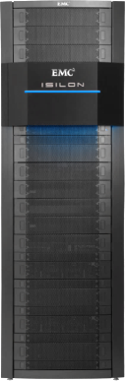



全局性的数据湖泊策略
分支机构
EDGE
数据中心
CORE
分支机构
EDGE
边缘 到 核心
全局协作 可靠扩展 极简管理 双向复制
LOCAL
LOCAL
LOCAL
推送
推送
LOCAL
推送
推送
全局
协作
11

Slide 12



获得EDGE
只需3步
1
2
3
免费
无阻碍
社区
支持服务
下载
安装
扩展到边缘

Slide 13


获得EDGE
36T容量
端到端
一致性
简约
管理
提高
生产率

Slide 14


不断增加的
核心 压力
边缘
Edge
核心
CORE
边缘
Edge
边缘
Edge

Slide 15
核心面临的挑战
海量数据访问 全局生产率的保证 一直在线 复杂的管理 无力预测数据的增长
边缘
Edge
核心
CORE
边缘
Edge
边缘
Edge

Slide 16


数据湖泊
边缘
Edge
核心
CORE
边缘
Edge
边缘
Edge

Slide 17

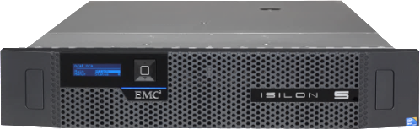
.NEXT
完善
无缝升级
✓
.NOW
7.2
.NEXT
✓
.NOW
7.2
.NEXT
✓
.NOW
7.2
.NEXT
17

Slide 18


.NEXT
无缝回滚选项
回滚
7.2
7.2
7.2
7.2
.NOW
.NEXT
7.2
7.2
7.2
7.2
.NOW
.NEXT
7.2
7.2
7.2
7.2
.NOW
.NEXT
18

Slide 19

可信赖的核心
50PB
容量
简约
管理
全局
可见
无中断
服务
.NEXT
企业级
弹性

Slide 20
数据
湖泊

Slide 21



数据的3种状态
HOT
热
LIQUID
温
冷

Slide 22






10% 热
40% 温
50% 冷
热
温
冷

Slide 23
500TB
2,000TB
400
TB
1,600TB
10% 热
100TB
2,500TB
400TB
2,000TB
500TB
40% 温
1,000TB
50% 冷
5,000TB
2015
2020

Slide 24



500TB
将 CAPEX 转变为 OPEX
2,000TB
400
TB
1,600
TB
100TB
2,500TB
400TB
2,000TB
500TB
500TB
冷数据
CLOUD
5,000TB
2015
2020

Slide 25

核心-到-云 挑战
应用中断 数据格式不兼容 数据安全风险 元数据可见性低 管理复杂
CORE
推送
CLOUD

Slide 26



宣布支持
CLOUDPOOLS

Slide 27


CloudPools
原生分层存储至云端-无需额外网关 单个命名空间 Isilon Core & Cloud 位置无关性访问 安全: 加密, 分片& 压缩 云感知数据服务 (例如：复制) 公有云: Virtustream, AWS, Azure 私有云: EMC ECS & Isilon 花费: $/GB/月
Access Locally
AT the edge

Slide 28

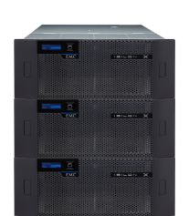




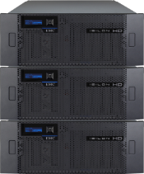




CloudPoolS
核心
云提供商
热数据
>30 天
流动数据
1-2 月
冷数据
1-2+ 年
28

Slide 29

CloudPools
核心
云提供商
无缝整合云
APPS & 用户
访问时间
29

Slide 30

掌控云端
云端
容量
无缝
管理
优化
成本
最大化
灵活性

Slide 31




演进
数据湖泊2.0 战略
.NEXT
  边缘
  核心
  云
  2016初
© Copyright 2015 EMC Corporation. All rights reserved.

Slide 32

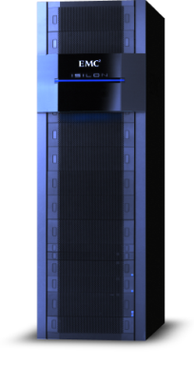
.NEXT
^{by} EMC

